Slide 1
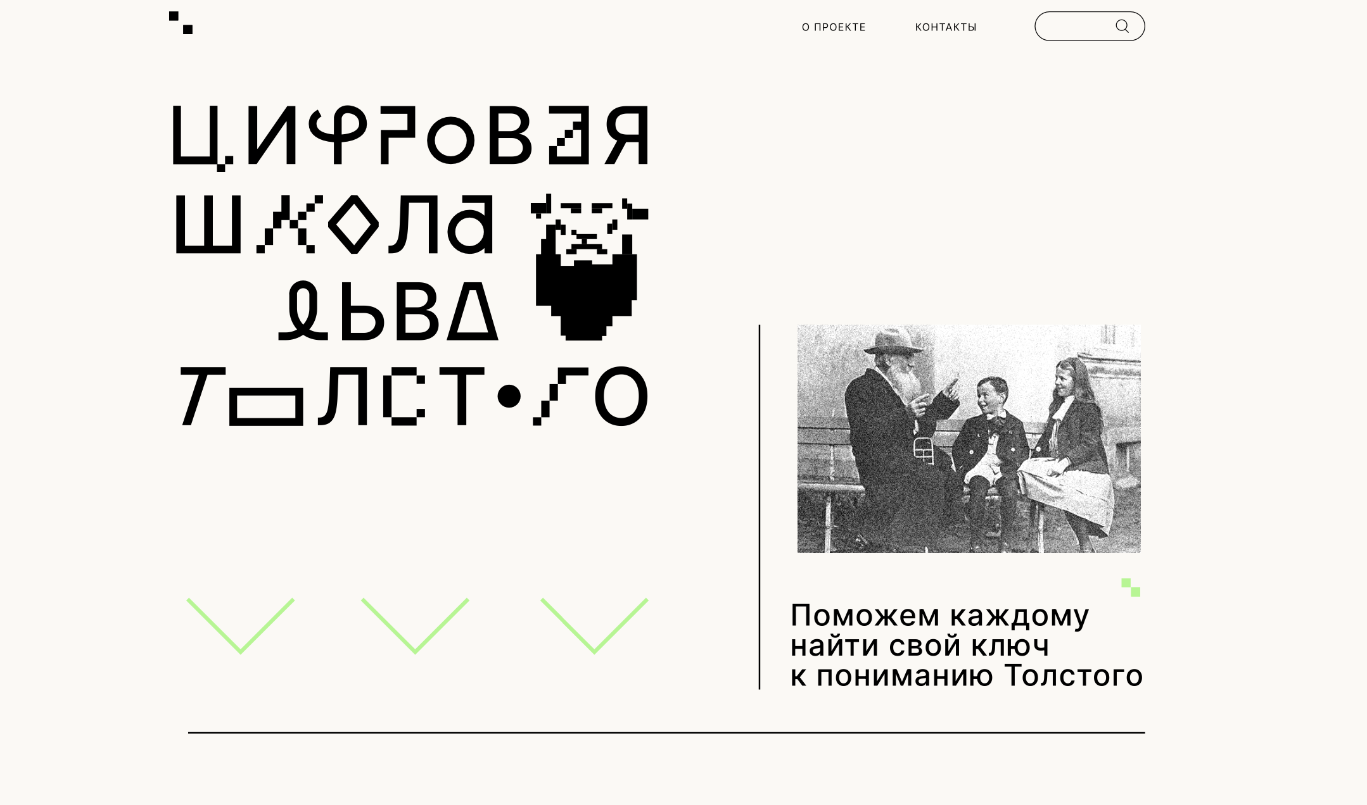
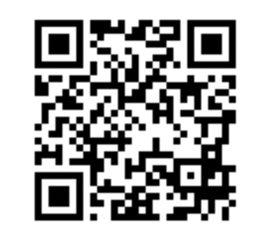

Slide 2
Результаты тестирования
Про отношение к Толстому
Поражает в Толстом: как он фиксирует настроения и переживания, живо описывает характеры.
Почему некоторым неинтересно: не понятны/не близки темы религии, «семейственности», а творчество Толстого – в основном про это.
Про преподавание литературы
Если возникают трудности в понимании, в основном читают первые попавшиеся ссылки в интернете или смотрят youtube с разборами. На слух воспринимать проще, чем читать.
Круто, когда на уроках есть дискуссии.
Интерактивные форматы не используют. Школьники отмечают, что это было бы круто, особенно при подготовке к ЕГЭ, когда надо иногда расслабиться.
Про интерактивные форматы
3 формата, вызвавшие наибольший отклик: Предшественники, оппоненты, последователи, потому что это может раскрыть писателя и его творчества с новой стороны и дать контекст эпохи + Символы романа, потому что крайне полезно для ЕГЭ + Толстовский тиндер, потому что обожают проходить тестики самого разного рода.
Аудиокниги: скорее слушают. Но не хватает бесплатного ресурса для этого. И не всегда нравится оформление. В целом на слух воспринимать проще, чем читать

Slide 3
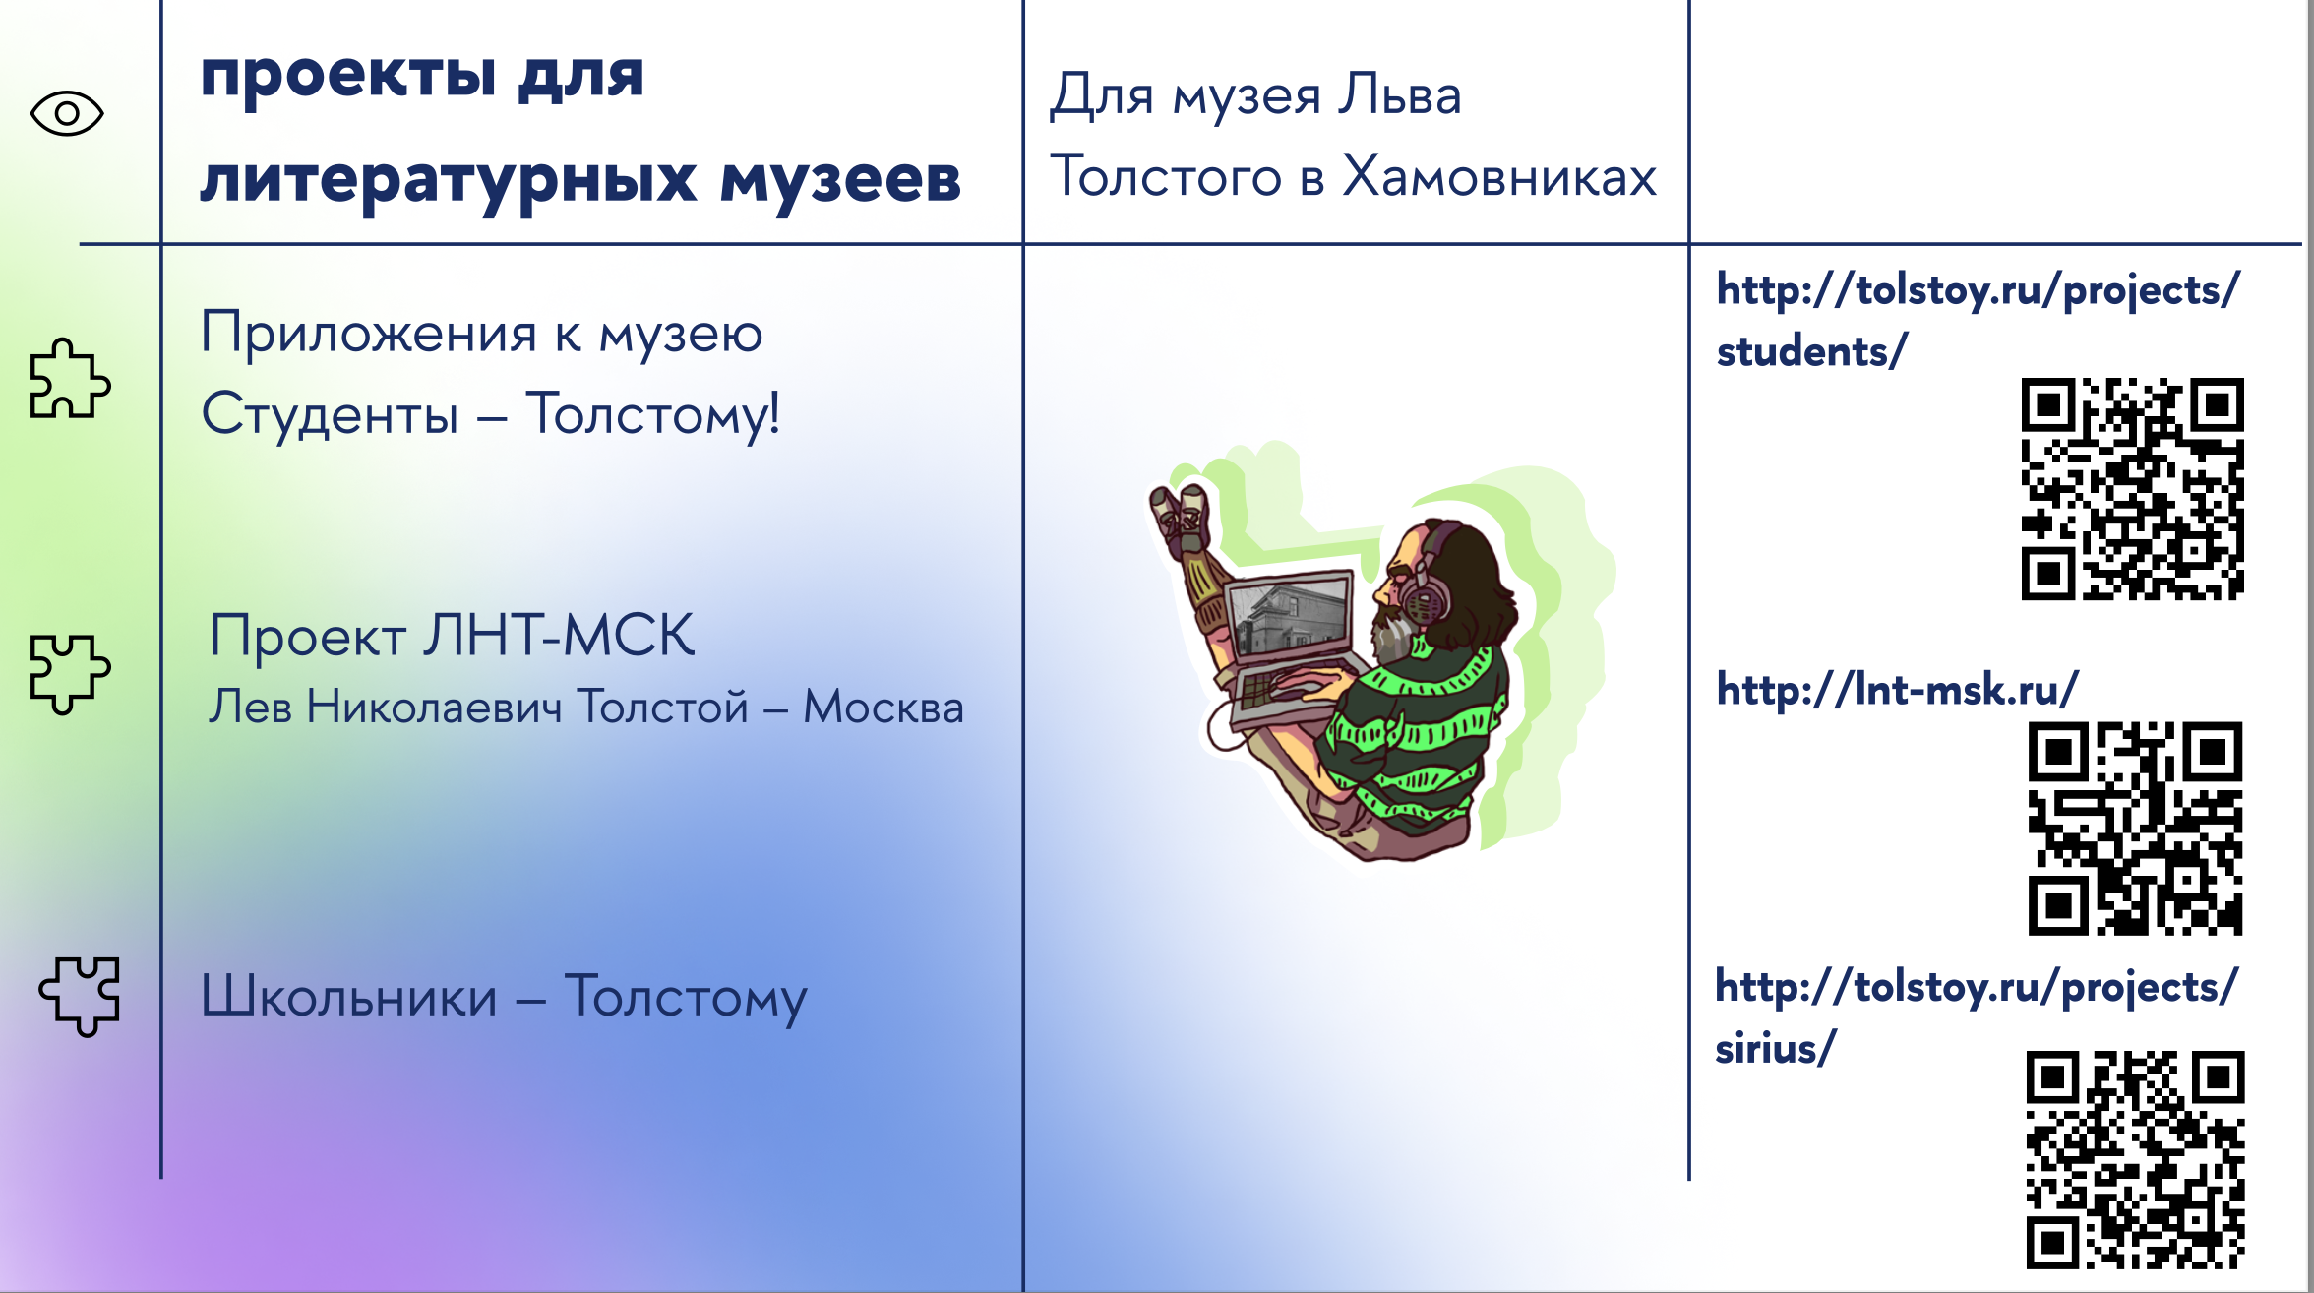

Slide 4
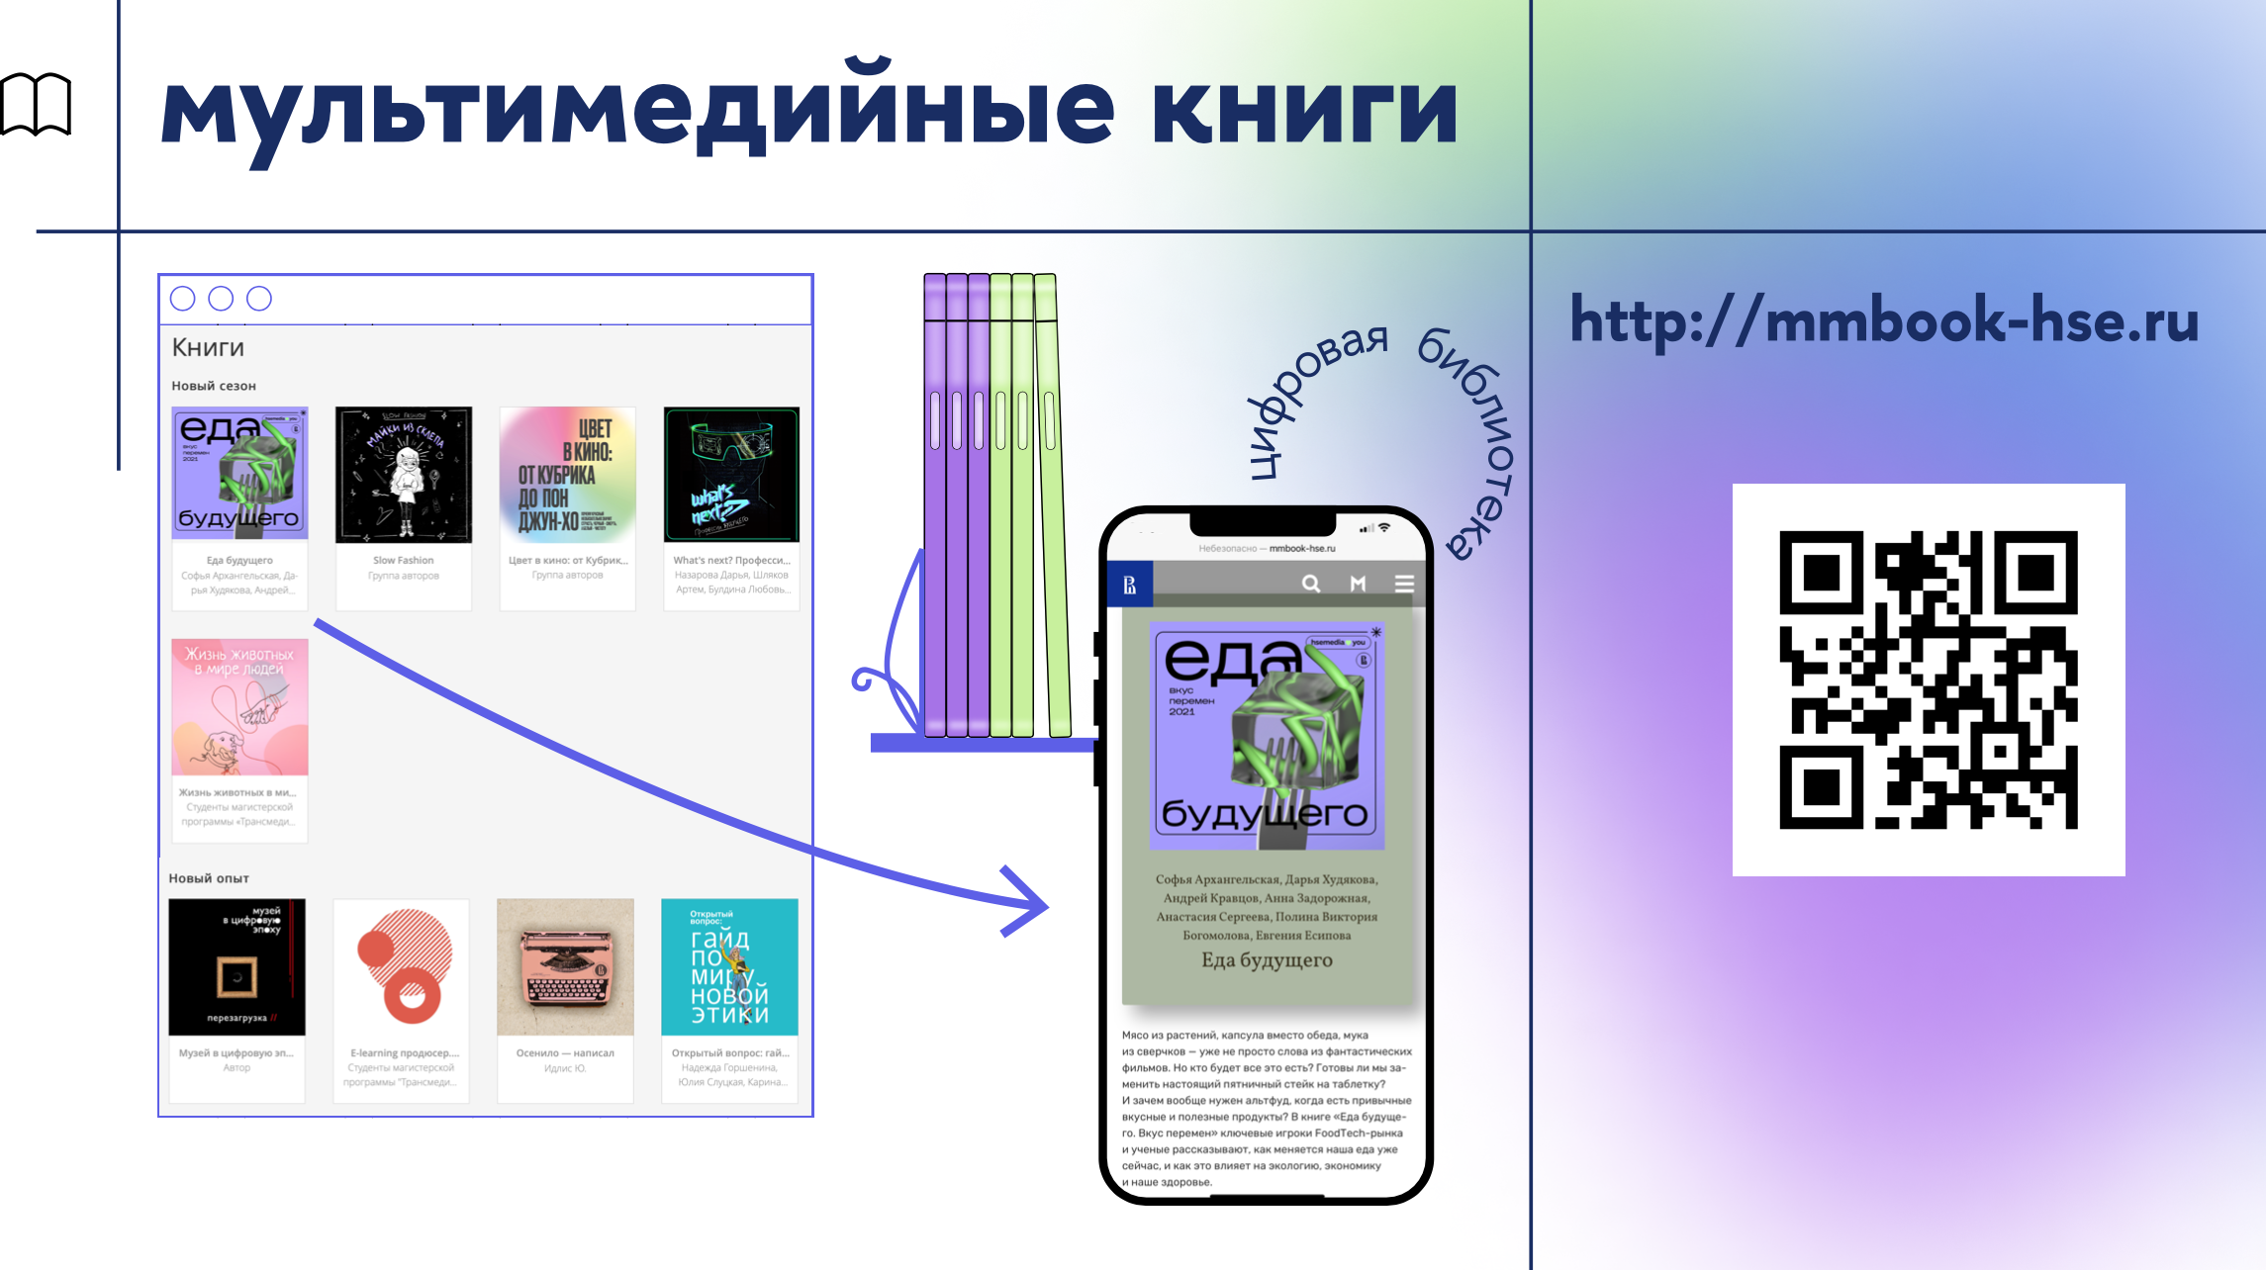
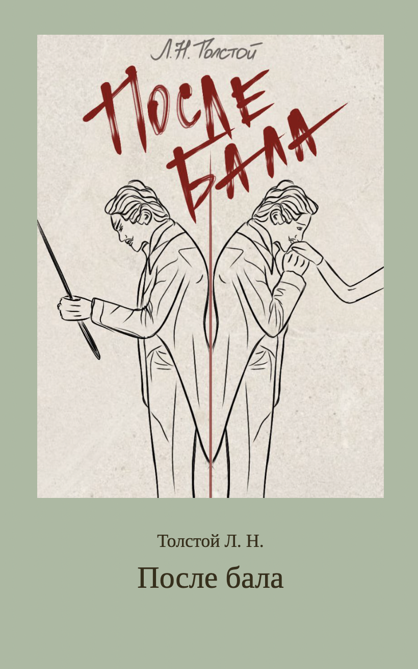

Slide 5
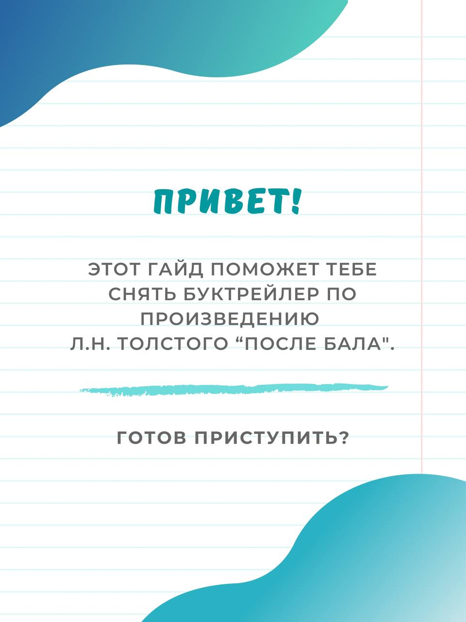
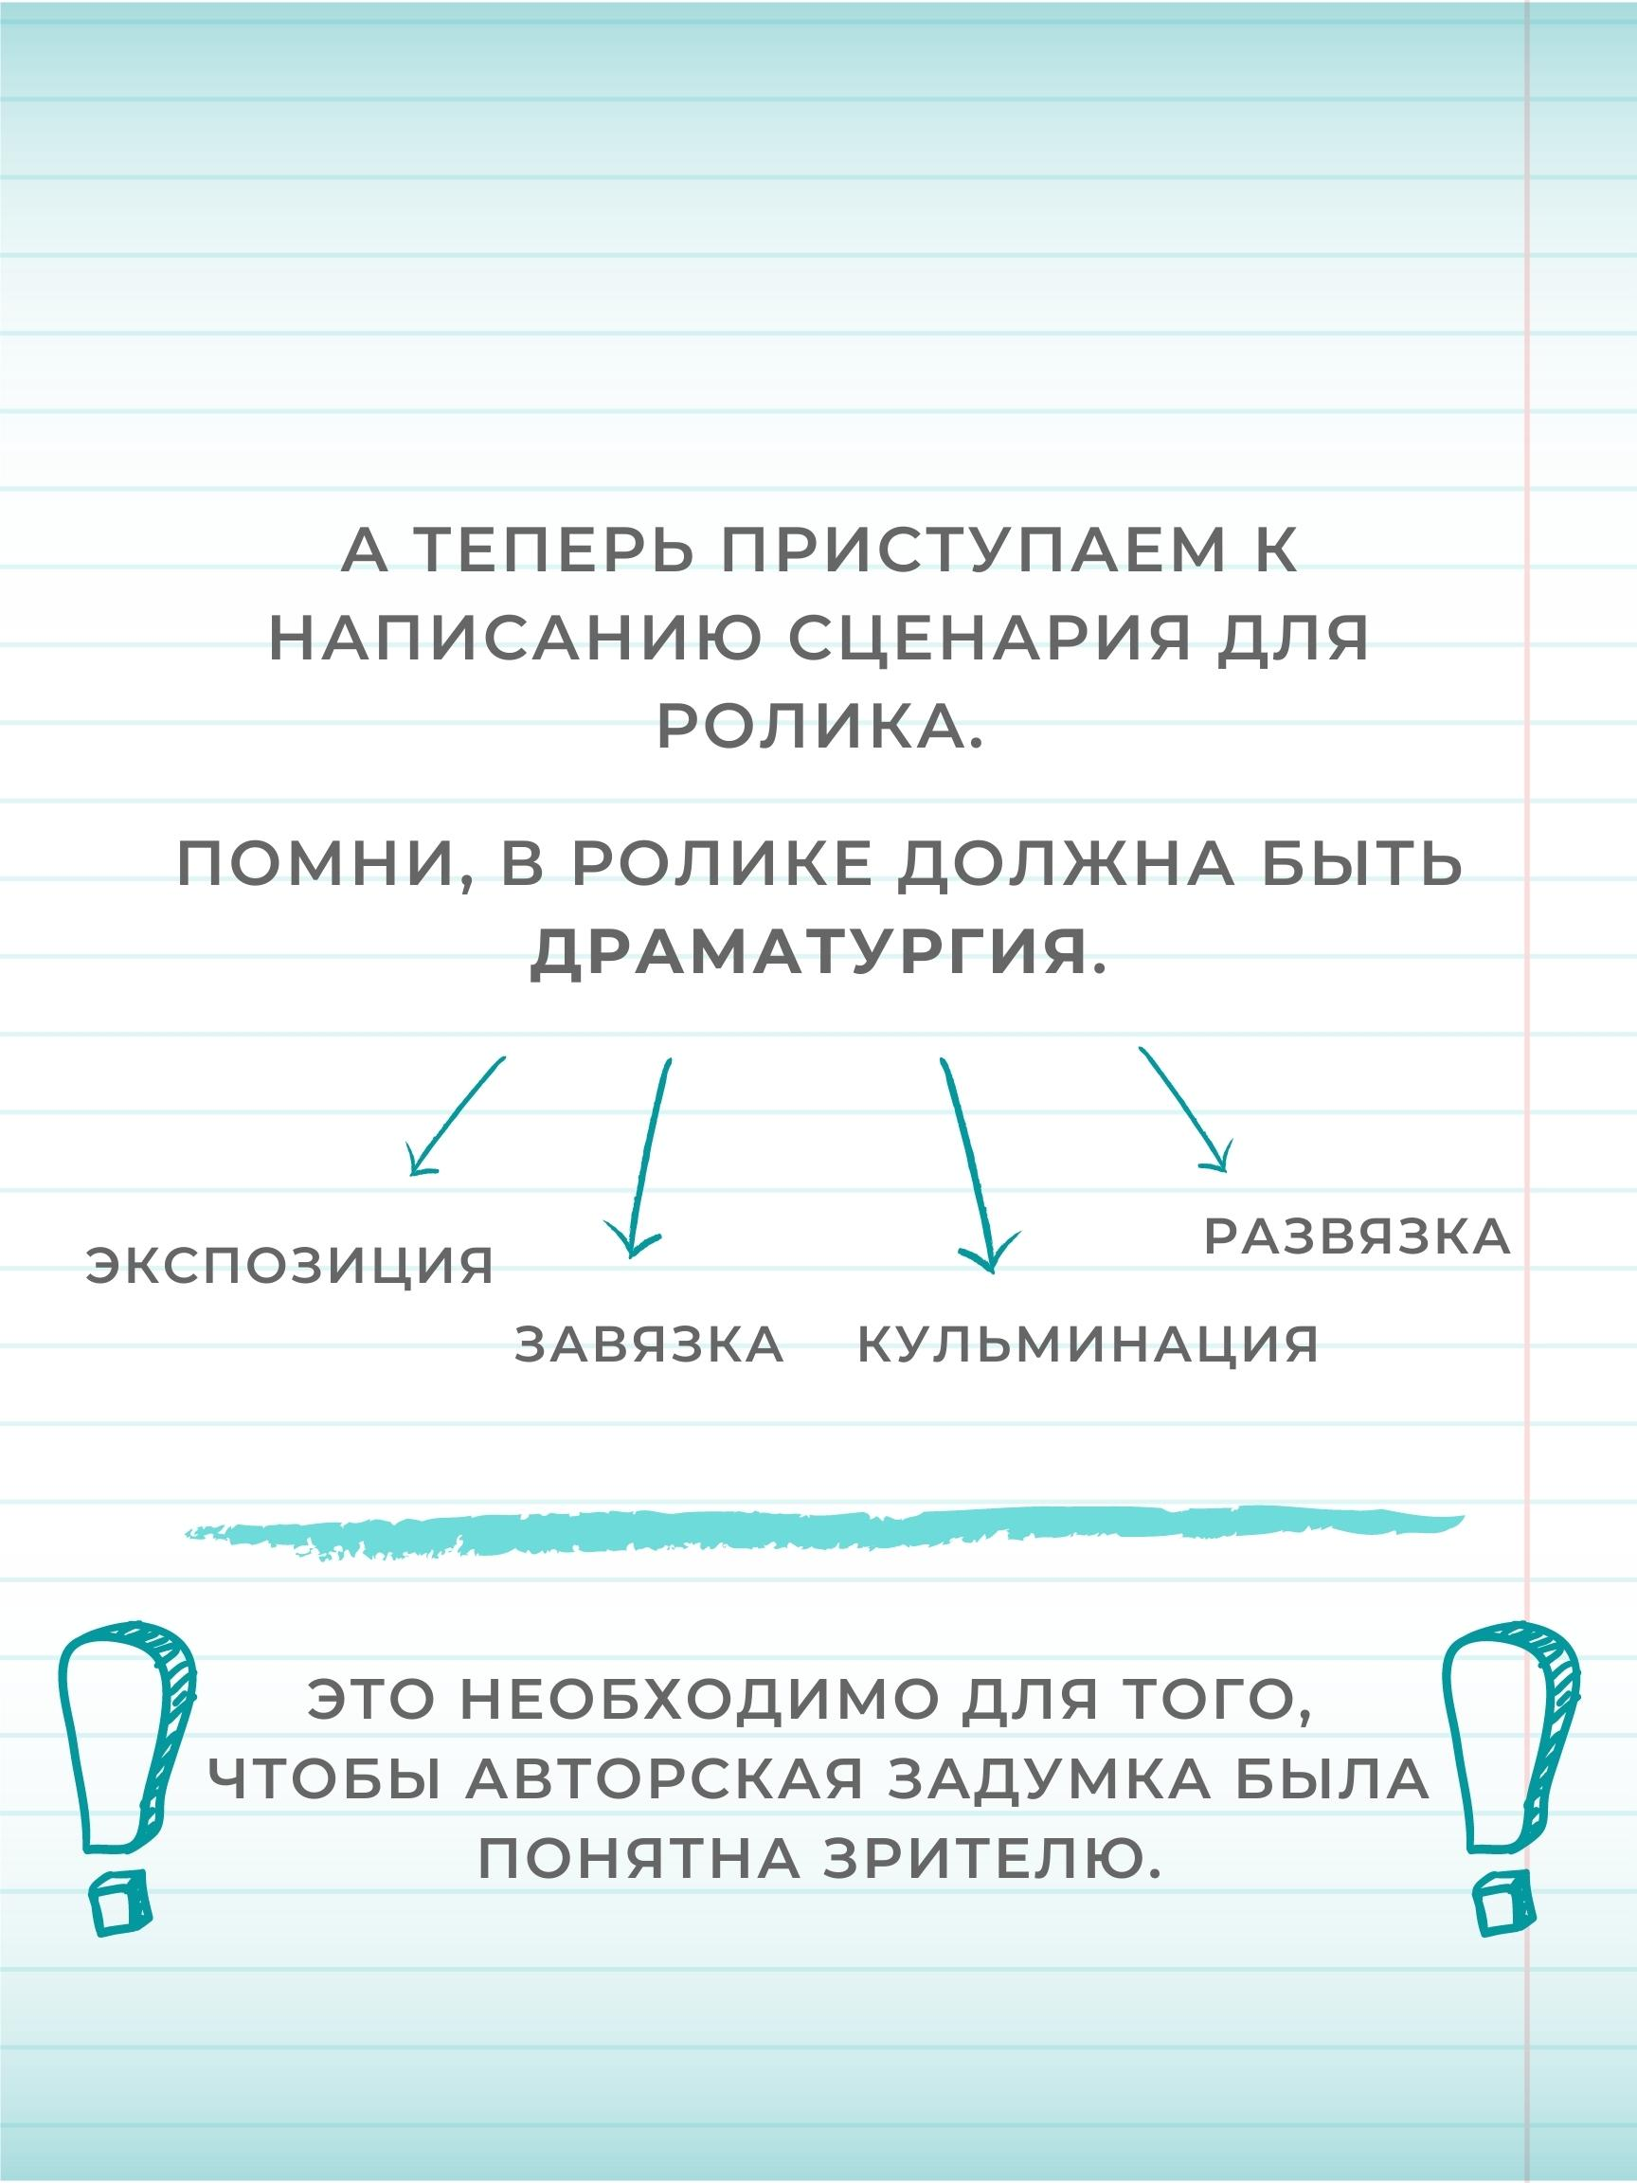
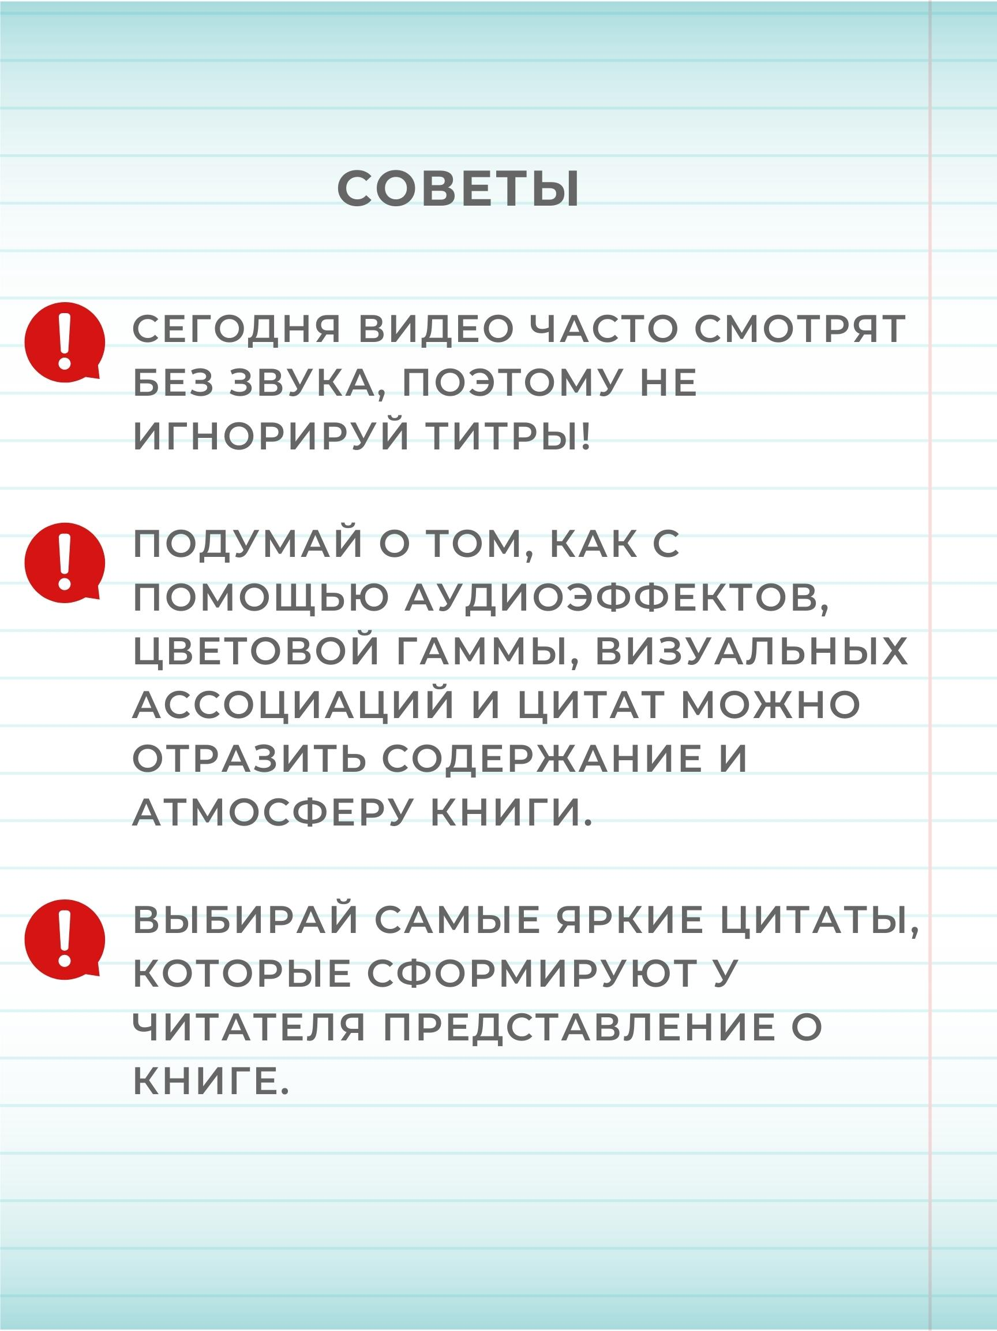
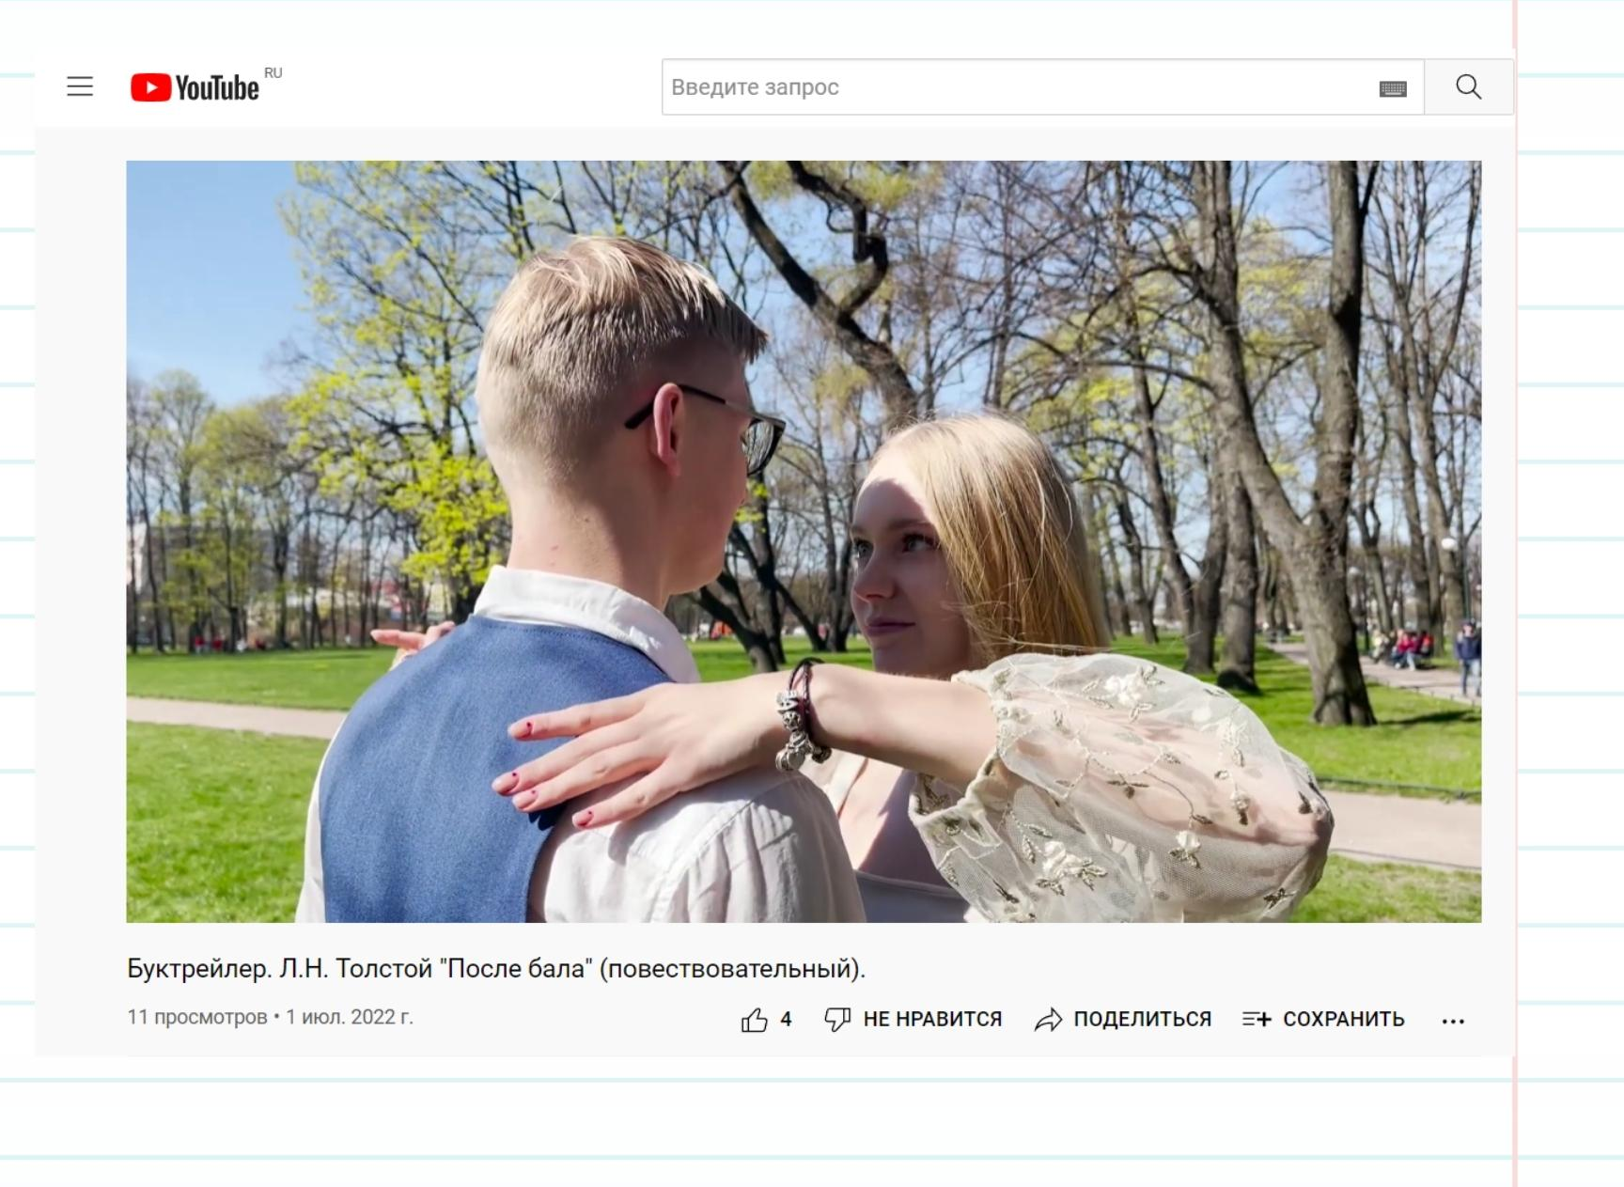
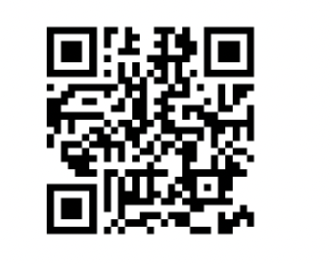

Slide 6
